Slide 1
Algoritmo de Calendarizacion
Gilven Wu

Slide 2
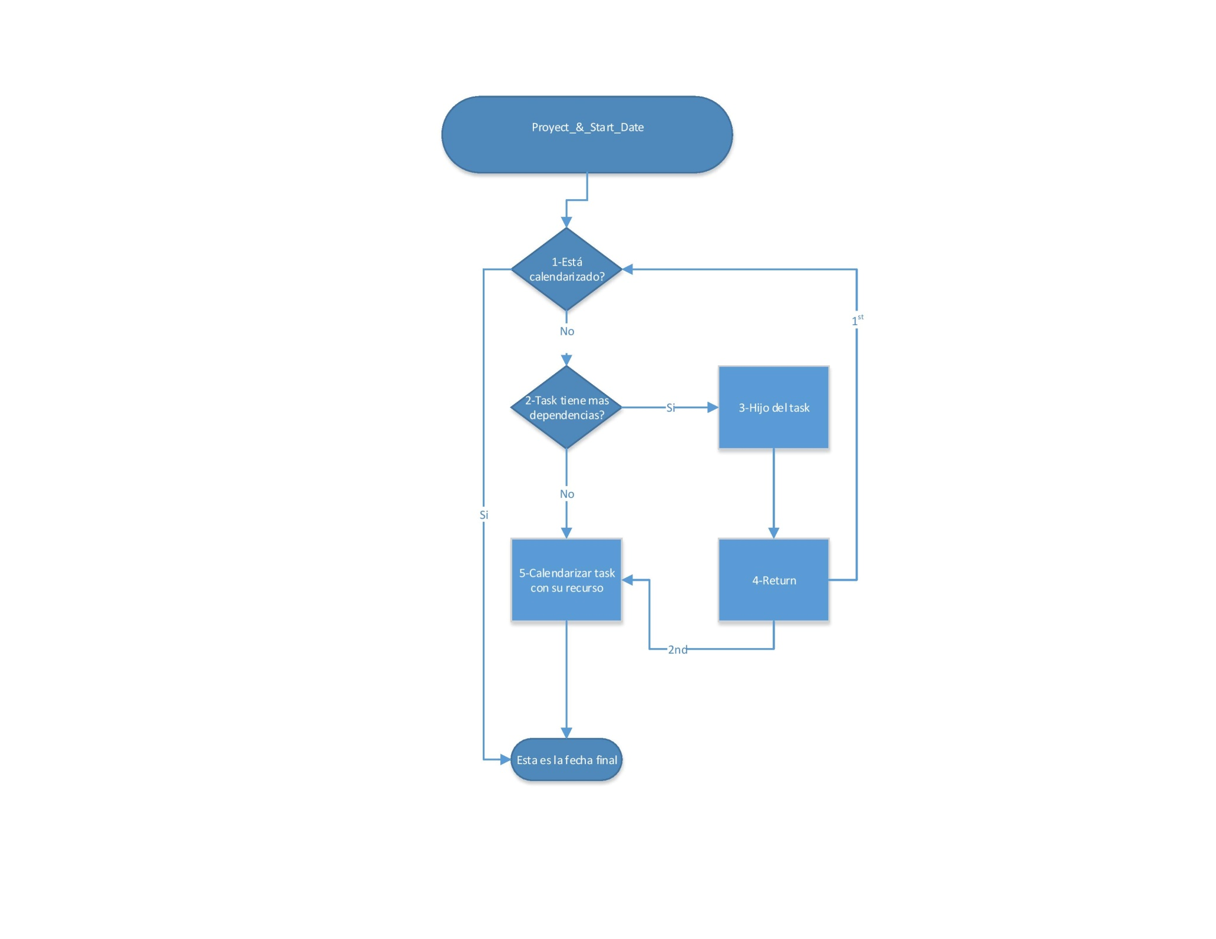

Slide 3
OJO!!
Date+1 ; quiere decir next day. hay que hacer una funcion que devuelva el siguiente dia laborable.
search_resource(node.resource) ; busca el recurso responsable el task.

Slide 4
Class N_ary_Tree
def initialize(id,task_name,avr_time,resource)
@id = id
@task_name = task_name
@avr_time = avr_time
@resource = resource
@start_date = null
@end_date = null
@childs = [] #dependencias del tipo N_ary_tree
end
attr_accessor :childs
attr_accessor :start_date
attr_accessor :end_date
attr_accessor :resource
attr_accessor :avr_time
end

Slide 5
Class Resource
def initialize(nombre,disponibilidad)
@nombre = nombre
@disponibilidad = disponibilidad
@hash_date = {} #hash de fecha como key, y disponibilidad como value
end
def new_date(date)
if hash_date[date] == null
@hash_date = {date => @disponibilidad}
end
end
def add_task(date,avr_task_time)
new_date(date)
aux = @hask_date[date]
if (aux-avr_task_time) >= 0 #true si hay tiene disponible
@hash_time[date] -= task_time
return date
else
return add_hash(date+1,avr_task_time)
end
end
end

Slide 6
def schedule(date,node)
resource = search_resource(node.resource)
highest_date = null
if node.end_date != null
return node.end_date
end
if node.childs != null #tiene dependencias?
node.child.each do |i|
aux = schedule(date,i)
if aux >highest_date
highest_date = aux
end
end
node.start_date = resource.add_task(highest_date,node.avr_time)
else #no tiene dependencias
node.start_date = resource.add_task(date,node.avr_time)
end
node.end_date = node.start_date+1
return node.end_date
end

